Slide 1

基于Vue和SpringBoot框架的志愿填报助手Web开发
答辩人：G8小组

Slide 2

项目大纲
01
项目背景
p3
04
技术架构
p11
05
参考资料
P12-14
02
项目介绍
p4
03
功能及案例
P5-p10
06
小组成员分工及评价
p15

Slide 3

项目背景
随着浙江高考的改革，志愿填报也成了大家的难题。
80个志愿该如何填报？
学生对于这么多大学该如何选择？
高考改革新政策下对大学专业有哪些要求？
对此，我们打算开发一个网站，用于查询全国高校的详细信息，帮助同学们进行志愿填报，个性化模拟报考，避开雷区。（主要面向浙江考生）

Slide 4
项目介绍
网站的名称叫做“浙里报”。用户群体以高考毕业生及其家长为主。意在开发一款志愿填报的app，目前打算制作“查找大学”、“模拟报考”、“安心报考”三个模块。
查找大学
志愿填报助手
模拟报考
安心报考

Slide 5
模块功能
查找功能分为按大学查询和按专业查询
按大学查询：
按专业查询：
查找大学可以精确查找到具体的大学，并详细列举所搜寻的大学资料。
根据专业名称罗列出所有开设此专业的大学。
大学的内容包括学校简介、地理位置、分数线、办学特色、院系专业设置、校园生活等。院系专业和分数线可以一起做。学校可以制作“标签”分类。
搜索专业，会根据专业的全国排名来显示大学排名，为用户提供更为直观的大学专业选项。并制作“专业介绍”详情页。

Slide 6
业务案例
查找功能案例：
查找大学：
查找专业：
同学A想了解浙江某理工类985“a大学”的各类信息、他可以直接，进入查找大学模块，在搜索栏选择按名称搜索并输入“a大学”，点击查找即可精确查询出a大学的记录（例如a大学-理工类-985-浙江）。
点击该条记录即可跳转到该大学的详情界面。该界面展示该大学的详细标签、学校简介、开设专业及分数线等信息。
同学A想了解软件工程专业有那些开设的学校，可以直接进入查找大学模块，在搜索栏选择按专业搜索，选择“软件工程”单向框，点击查找即可查询出开设了该专业的所有大学及其相应的分数线（例如a大学-985-666分-6666名-重点学科），甚至显示该专业的详细信息（例如关键课程、就业方向等）

Slide 7
模块功能
模拟报考功能
有效筛选符合自身条件的志愿报考：
根据高考成绩的位次号排名、排名浮动范围、喜欢的专业、7选3课程筛选和推荐相应的学校，附带专业信息。其中可以根据用户“喜欢的专业” 筛选“学校+专业”。
个性化志愿填报表：
增加收藏志愿功能，做一个收藏夹，以“学校+专业”为一个志愿单位，用户可标记
自己收藏的“学校+专业”，最后可呈现出一个个性化的志愿填报推荐表。
智能推荐80个志愿：
系统根据用户的选择给出针对性的建议，打造量身定做的推荐系统，根据用户个人信息和喜好自动生成合理的志愿建议。

Slide 8
业务案例
模拟报考功能案例：
查询志愿：
模拟志愿：
同学A想了解自己的分数适合填报那些志愿，可以在用户界面录入自己的信息（七选三、排名等）。再进入查询志愿模块，即可列出在该排名上下浮动一定值内、且七选三学科符合的志愿记录（高校-专业-排名-985-重点学科-收藏按钮）。并按排名分出高、中、低三档。
可以通过菜单栏筛选地区、专业（均多选），或者改变上下浮动的范围。
同学A选择出志愿后可以点击某条记录中的收藏按钮，此时用户界面中的模拟志愿表即添加该条记录（同样划分出三档）。同学A可对该表中的记录作删除操作，也可通过查询志愿重新添加记录，甚至导出excel。
系统将根据用户选出的记录提出建议分析（例如低排名的志愿太少，系统显示“低排名志愿过少，可以多考虑保底志愿”、有“野鸡大学”标签的记录将被标识出）

Slide 9
模块功能
安心报考功能：
查找野鸡大学，按照地区分类，帮助同学避开雷区，罗列出野鸡大学的名称。
规避填报野鸡大学的风险，通过罗列国内的野鸡大学来为用户提醒，同时在模拟志愿填报时也会根据野鸡大学的编号来进行可视化的标识，进行用户在制订个人化志愿填报时的风险提示。

Slide 10
业务案例
安心报考功能案例:
同学A想了解有哪些条件非常不理想、有严重缺陷的大学甚至所谓的“野鸡大学”。可以进入安心报考模块。所有的有问题的大学都会被列出（例如 XX大学-问题标签（如课程缺陷、住宿缺陷等））。可以点开记录查看详情（相关的评论、新闻等及其链接）。也可以输入大学名称直接查找是否为正规大学/“野鸡大学”。

Slide 11





技术架构
Vue + Spring Boot + Tomcat + Mysql/Redis
Vue+Spring Boot都是现在市面比较主流、应用范围比较广的开发方式，相对来说易于学习和应用。我们的网站比较依赖于数据 ，需要大量的数据库支撑，数据库设计尤为重要，有许多查找相关的功能。目前有两个方案，具体用Mysql还是Redis待定。

Slide 12
参考资料
【1】Spring Boot https://spring.io/projects/spring-boot
【2】Vue.js https://cn.vuejs.org/
【3】elementUI https://element.eleme.cn/#/zh-CN
【4】Tomcat https://www.w3cschool.cn/tomcat/
【5】张海藩,牟永敏.软件工程导论（第6版）[M].清华大学出版社,2013:1-53.
【6】覃征,李旭,王卫红.软件体系结构（第4版）[M].清华大学出版社,2018:1-21.
参考网站/小程序功能：
【1】子有高考 https://zyllion.cn/gaokao/#/home
【2】高考U选 http://gaokao.nercel.com
【3】小程序-招省事

Slide 13

参考效果

Slide 14
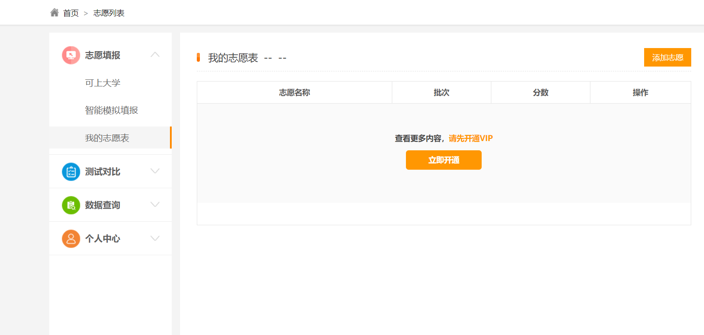
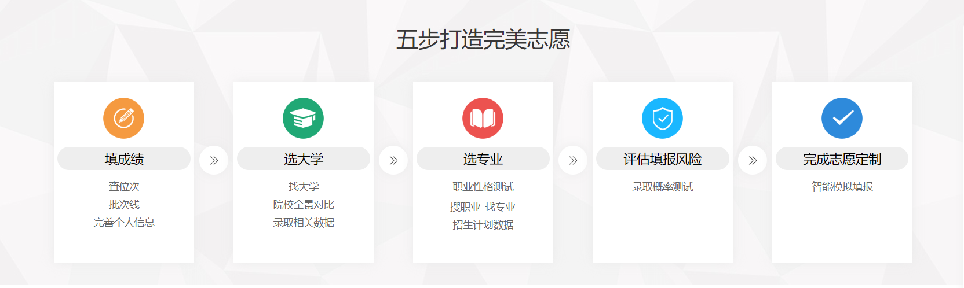

Slide 15
小组成员分工及评价
刘哲：主题构思、文档编写（85）
朱邦杰：PPT制作、资料查找（80）
章宁超：PPT修改、功能构思（80）
评价：小组成员参与积极性较高，态度认真，按时完成自己的任务。但默契还需要磨合，相信接下来会完成得更好。组长主导了较多的主题构思和内容构思，所以打分略高于组员。

Slide 16
THANKS!

